Slide 1
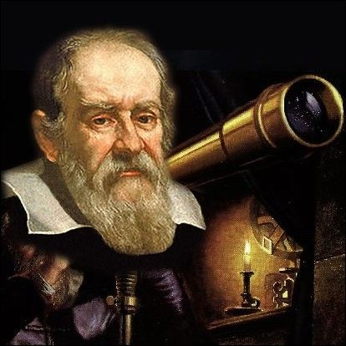
Galileo galilei

Slide 2
nationalité
Nationalité:italien
Drapeau: Italie

Slide 3
Période de temps 1564 à 1642

Slide 4
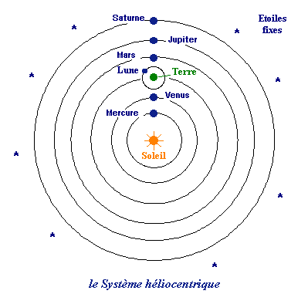
Bonne théorie:héliocentrisme

Slide 5
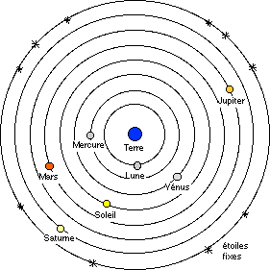
Mauvaise théorie: Géocentrice

Slide 6
Bon théoricien
Le bon théoricen est copernic

Slide 7
Le mauvais theoricien
Le mauvais théoricien est ptolémé

Slide 8
3 preuve
1 tache sur le soleil
2 cratère sur la lune
3 lune de jupitère

Slide 9
Qui le condamne?
C’est l’église qui le condamne

Slide 10
Prhase célebre
E pour si mueue
Et pourtant elle tourne

Slide 11
A retenir
Il étais aveugle et regardais le soleil

